Slide 1
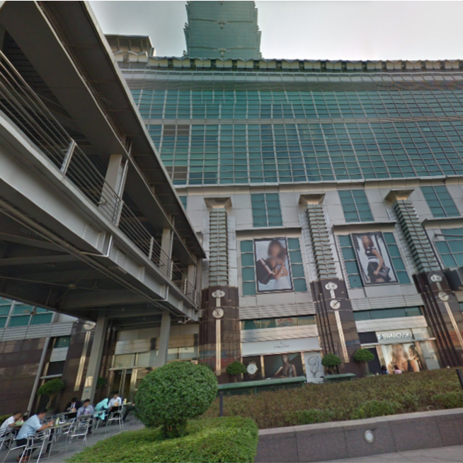
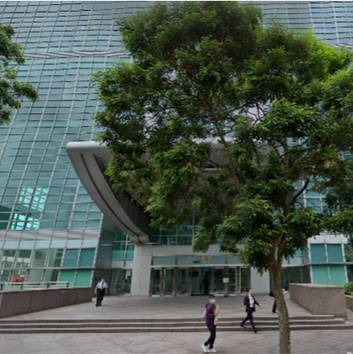
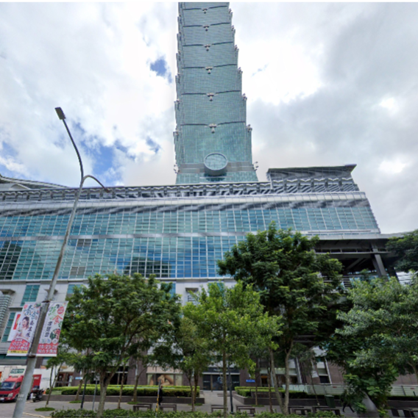
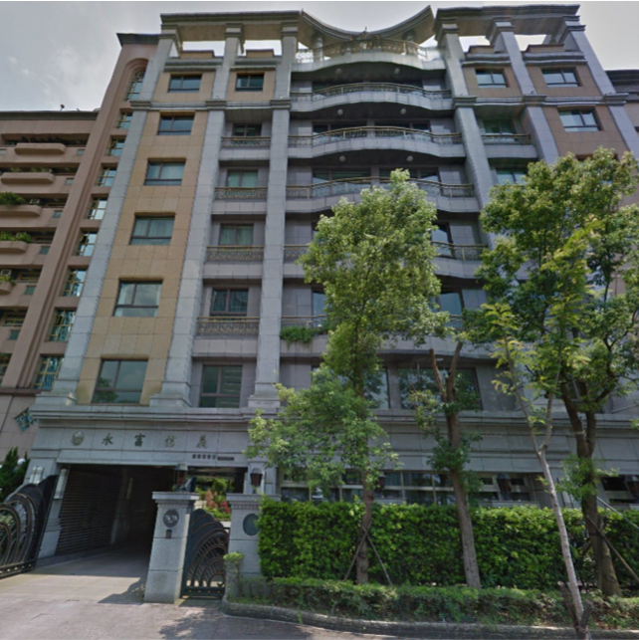
台北 101 北側
台北 101 東側
台北 101 西側
台北 101 南側
「南館市場」與「北館市場」合稱宜蘭市場，宜蘭縣內規模最大的菜市場，自清朝時期即是宜蘭人情世故的凝聚中心，更是蘭陽地區農作物地產地消的「農產直賣地」，也是世界旅人造訪宜蘭在地生活的「文化中心」。

Slide 2
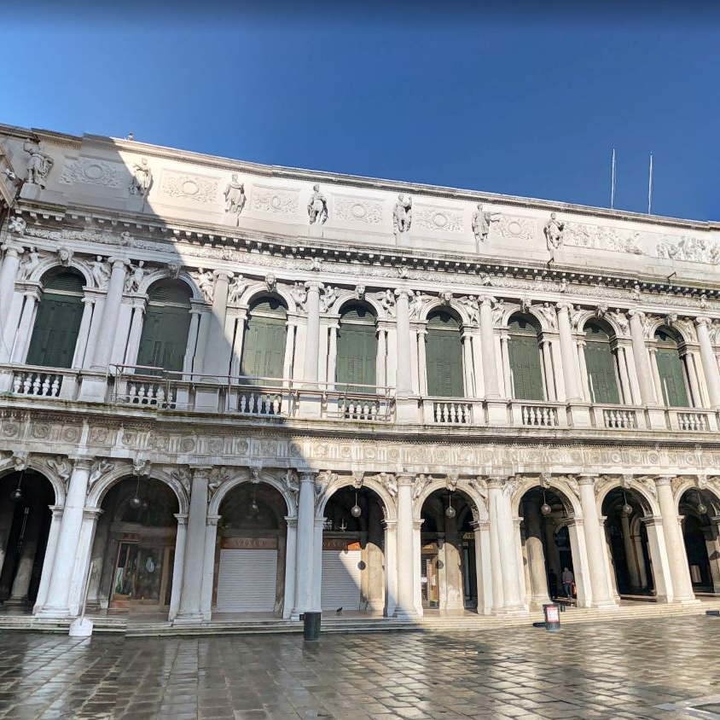
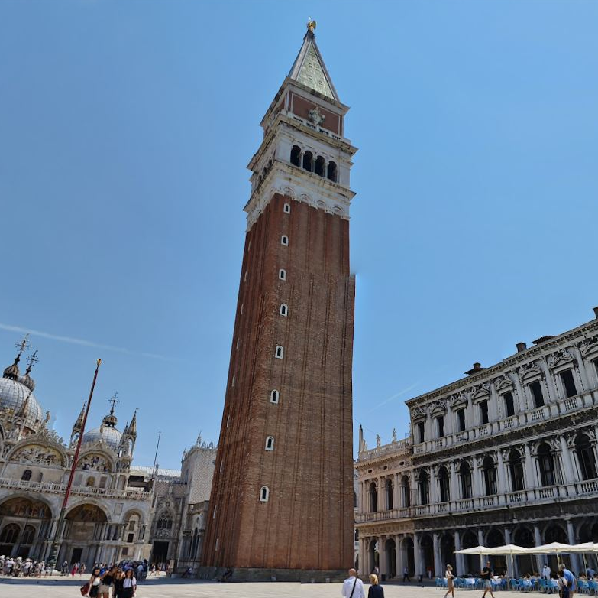
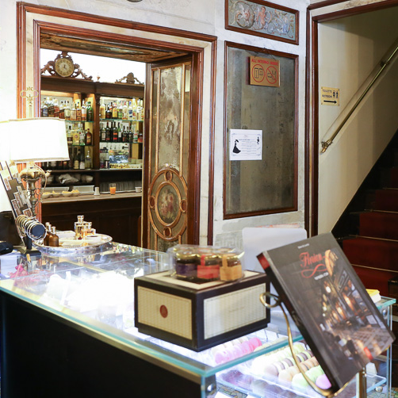
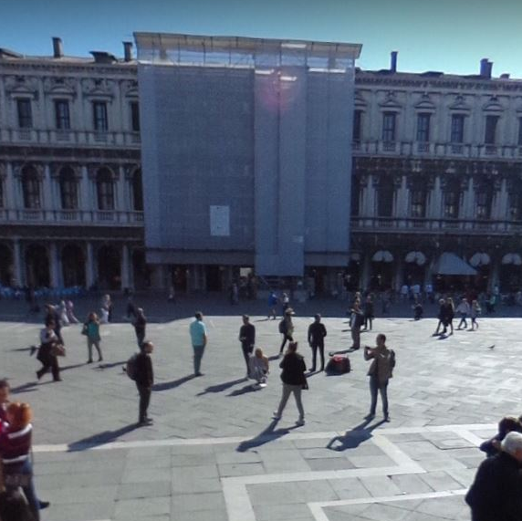

Slide 3
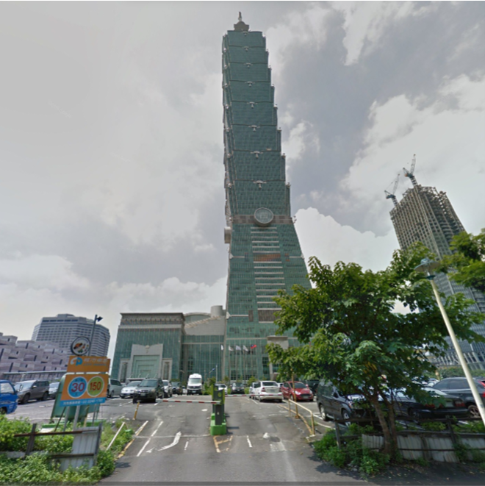

主圖設計
大阪環球影城 官網
大阪環球影城 導覽
台北 101 導覽

Slide 4

台北 101 北側
奶油啤酒
台北 101 西側
台北 101東側
哈利波特城堡
可以點擊東南西北的地標去到各景點
台北 101 南側

